Slide 3
Taekyung Medical Beauty
บริษัทผู้เชี่ยวชาญด้านวัสดุที่ติดอยู่กับร่างกายมนุษย์
TMB x SEOHWAN x YN GLOBAL

Slide 4
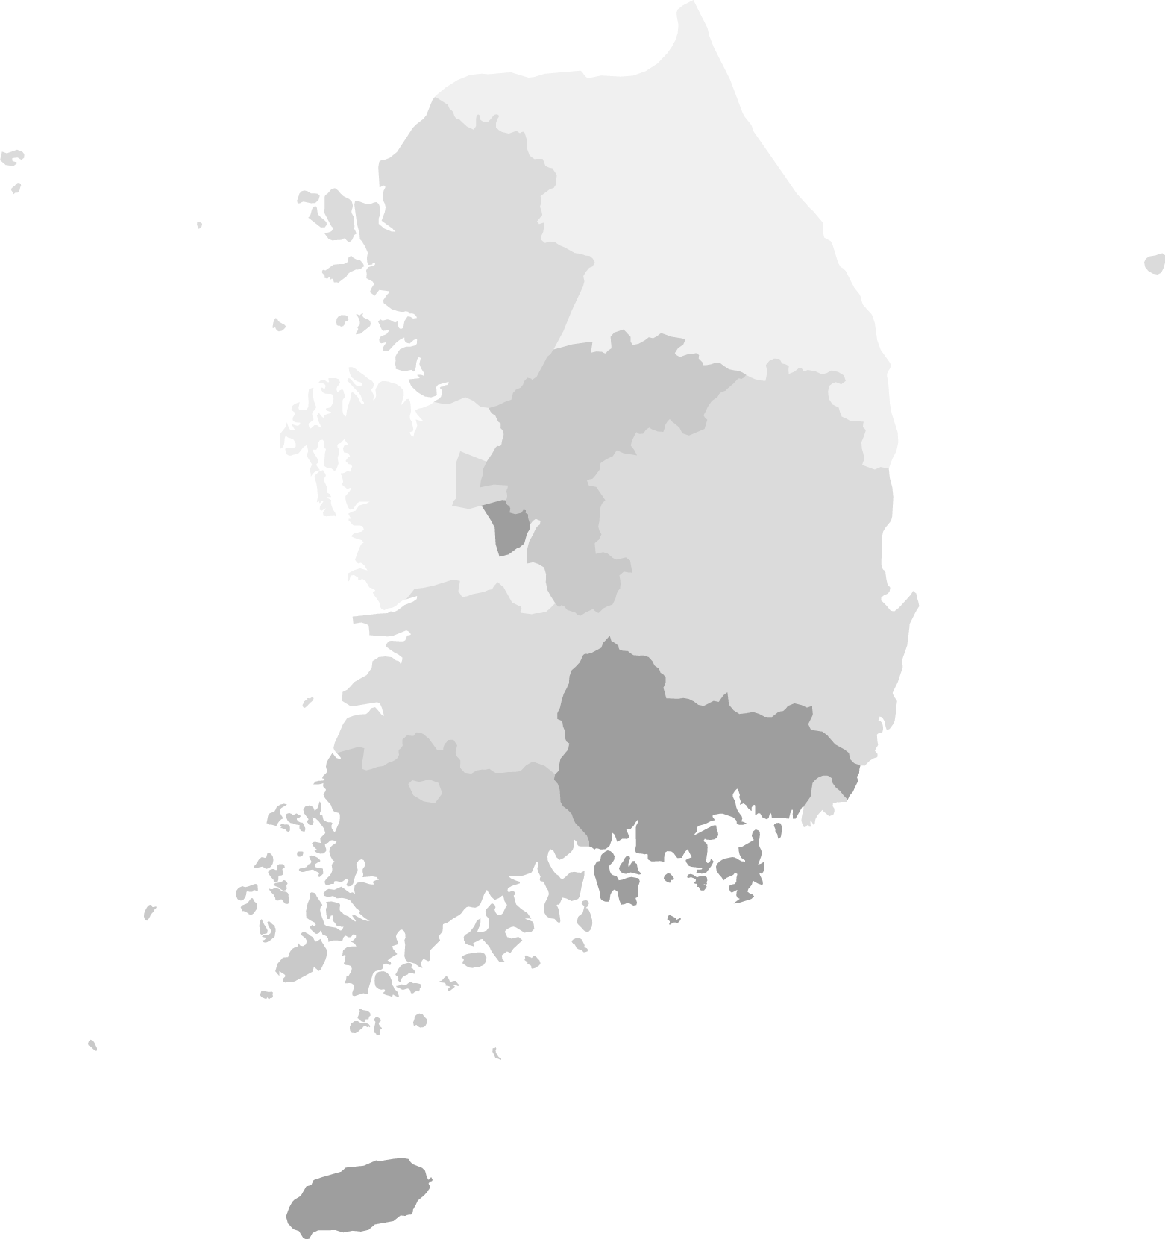
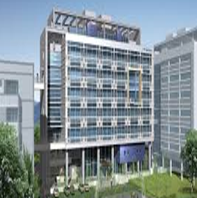

Slide 5
TMB Partnership

Slide 7
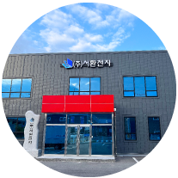
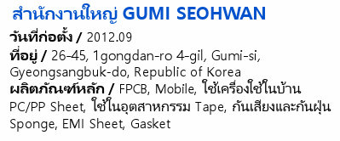
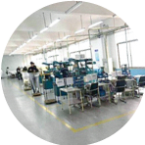
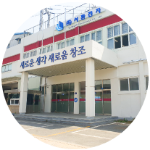
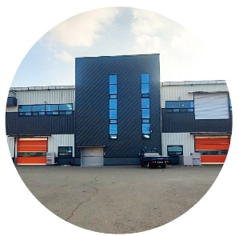
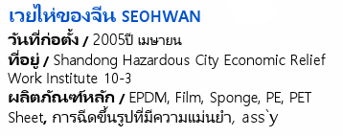
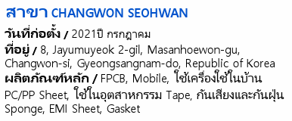
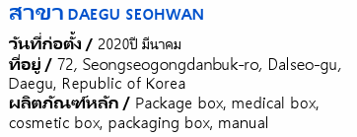

Slide 8
SEOHWAN Partnership

Slide 12
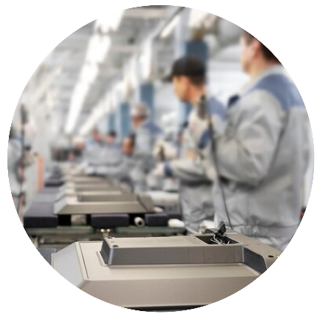
การผลิต, กำลังประมวลผล
จัดจำหน่าย, การตลาด
TMB x SEOHWAN x YN GLOBAL

Slide 15
PACKAGE
Box / Film
MEDICAL
Silicone Patch
Hydrocolloid Patch
Silicone Bra
Sun Patch
Nipple Patch
BEAUTY

Slide 16
MEDICAL

Slide 24
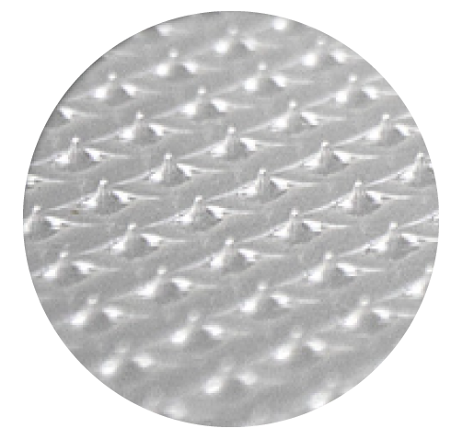

Slide 29
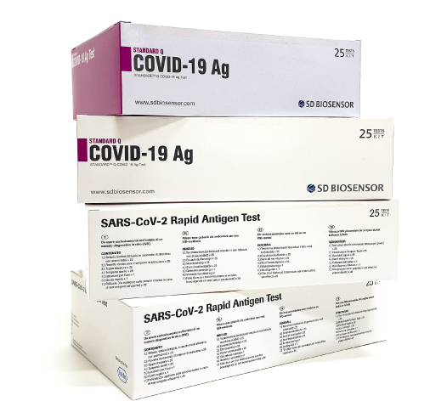
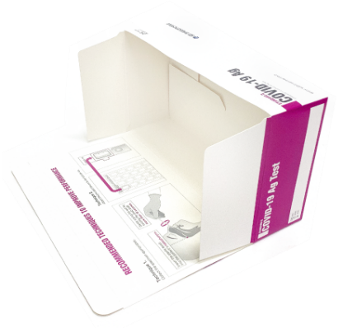
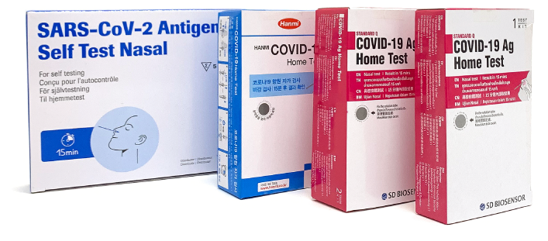

Slide 30
